Slide 1
Защита курсовой работы
Зайцева Дарья, ПМ20-1
Руководитель: д.ф-м.н., проф. Рябов П. Е.

Slide 2
Цели и задачи
Цель: создать генератор экзамена
Задачи:
Разработать архитектуру генератора
Параметризировать задачи
Протестировать время работы

Slide 3
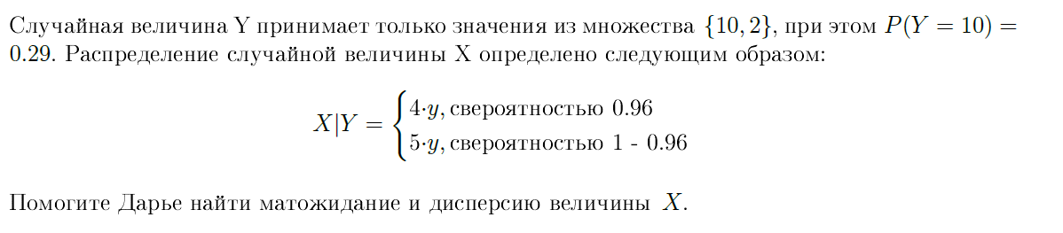
Задача 1

Slide 4
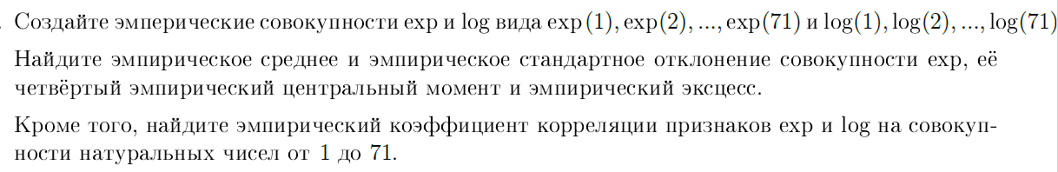
Задача 2

Slide 5
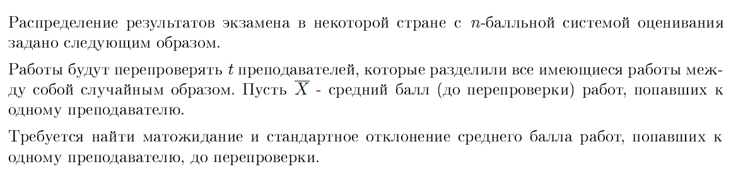
Задача 3

Slide 6
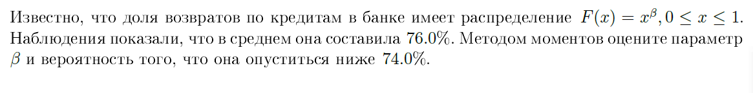
Задача 4

Slide 7
Генератор
Работа с папками
Работа с выводом
Работа с генерацией случайных билетов

Slide 8
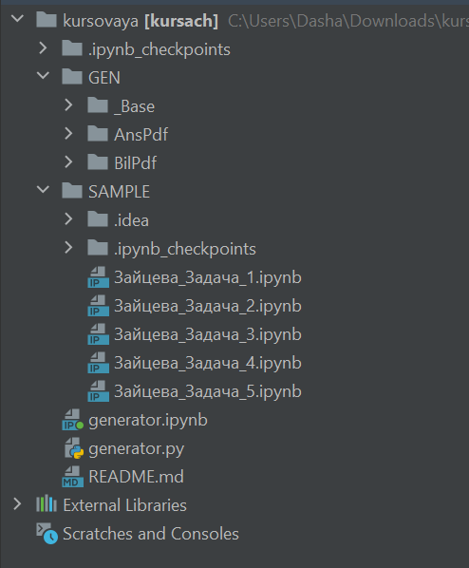
Структура генератора

Slide 9
Плюсы генератора
Приемлемая скорость работы
Отсутствие ограничений какого бы то ни было рода

Slide 10
Минусы генератора
Необходимость установки дополнительного ПО

Slide 11
Будущее проекта
Проработка еще одной задачи, которая будет использована в экзамене
Open Source жизнь: публикация на github с подробной аннотацией.

Slide 12
Спасибо за внимание!

